Slide 1
융합프로젝트
5조 하모니
MUSIUM MATE PRESENTATION
발표:장선영 손규호

Slide 2
INDEX
01 개요/과제 목표
02 디자인팀 진행 상황
03 기술팀 진행 상황
04 향후 계획

Slide 3
01
개요/과제목표

Slide 4


융합프로젝트
01. 개요/과제목표
MUSIUM MATE
전시장의 규모 大
관람객의 효과적인 전시물 관람x
관람객의 자유로움 보장
관람효율 극대화
Notes:
심리학에서 나온 자극-반응의 이론을 토대로,

Slide 5
02
디자인팀 진행 상황

Slide 6
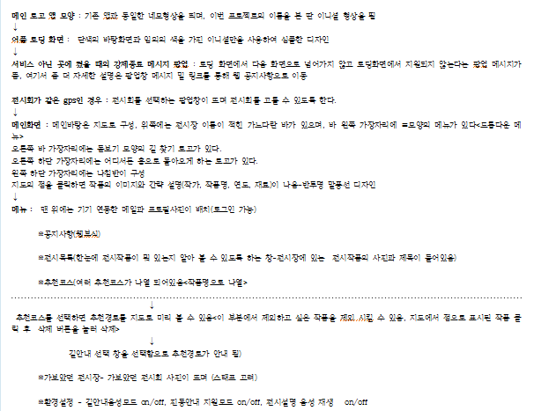
융합 프로젝트
02. 디자인팀 진행 상황
MUSIUM MATE
안드로이드 UX 디자인
Notes:
심리학에서 나온 자극-반응의 이론을 토대로,

Slide 7
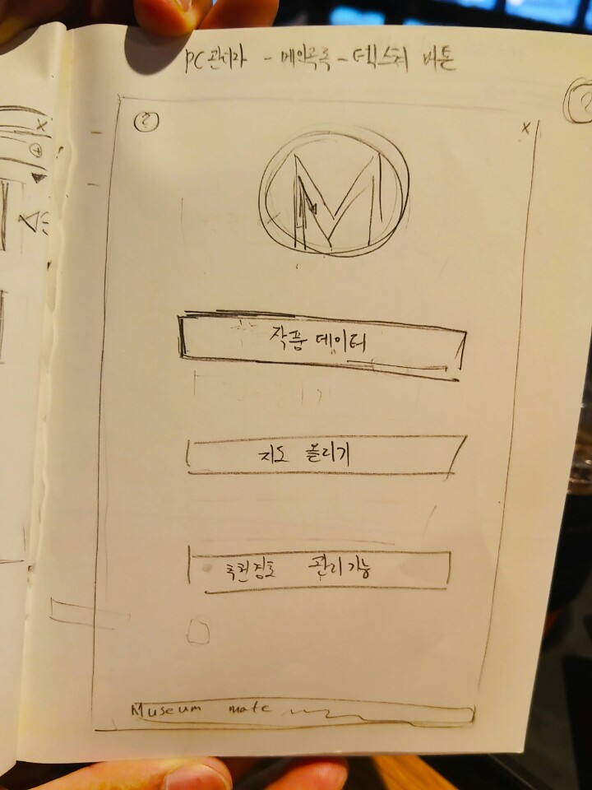
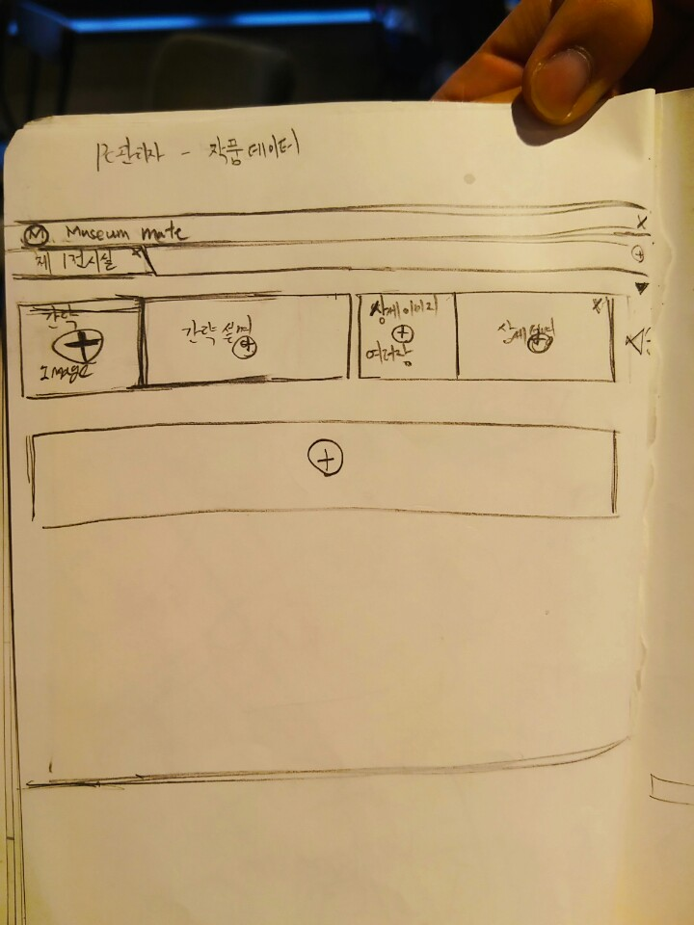
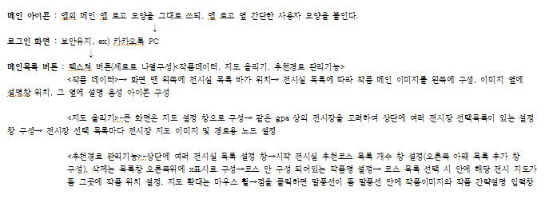
융합 프로젝트
02. 디자인팀 진행 상황
MUSIUM MATE
관리자 UX 디자인
메인목록-텍스쳐 버튼
작품 데이터 관리
Notes:
심리학에서 나온 자극-반응의 이론을 토대로,

Slide 8
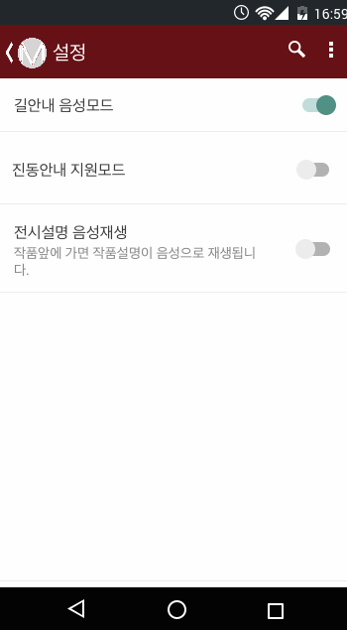
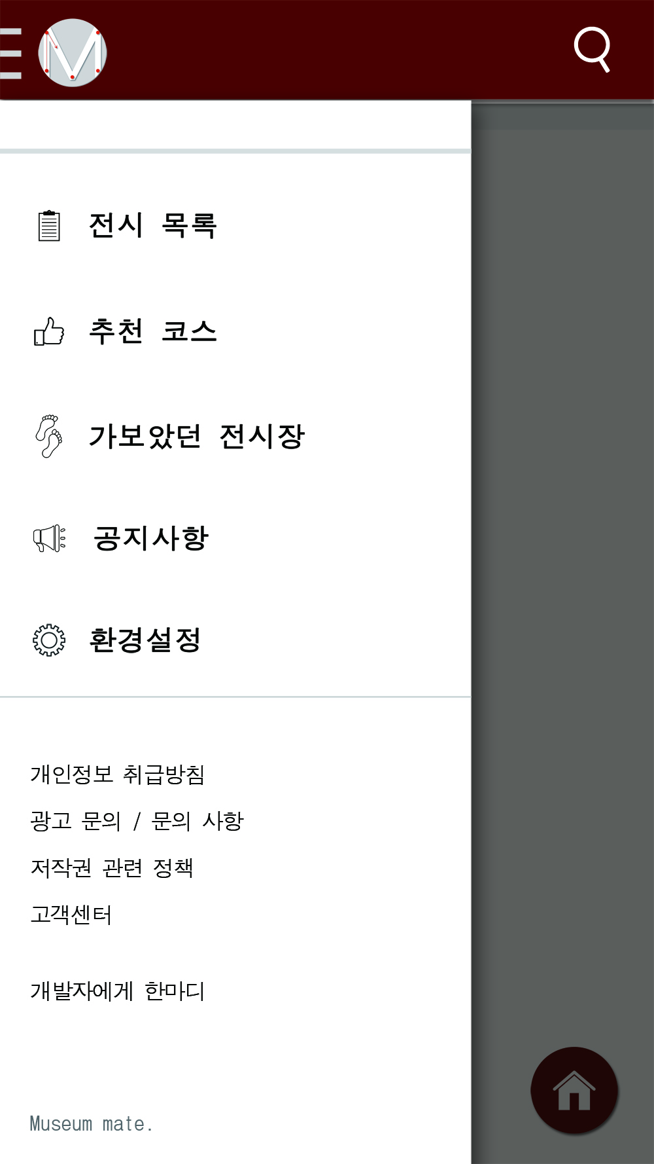
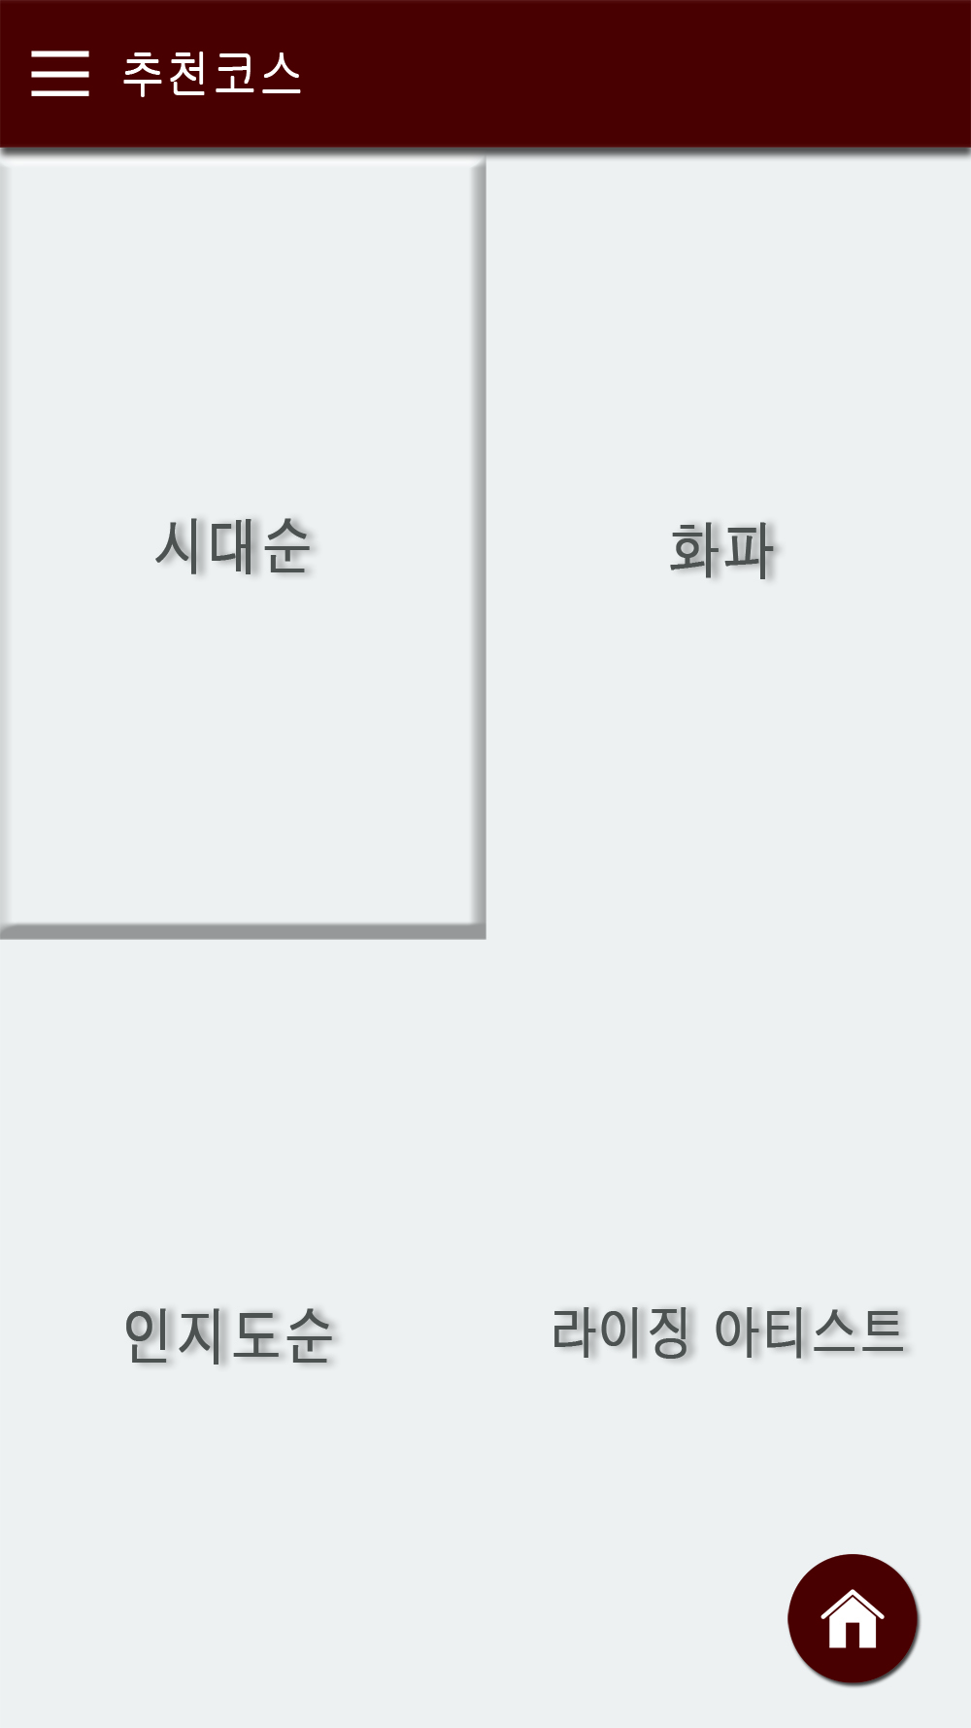
융합 프로젝트
02. 디자인팀 진행 상황
MUSIUM MATE
안드로이드 UI 디자인
추천코스 목록(진행중)
설정 on/off 화면
로딩화면
우측 바
Notes:
심리학에서 나온 자극-반응의 이론을 토대로,

Slide 9
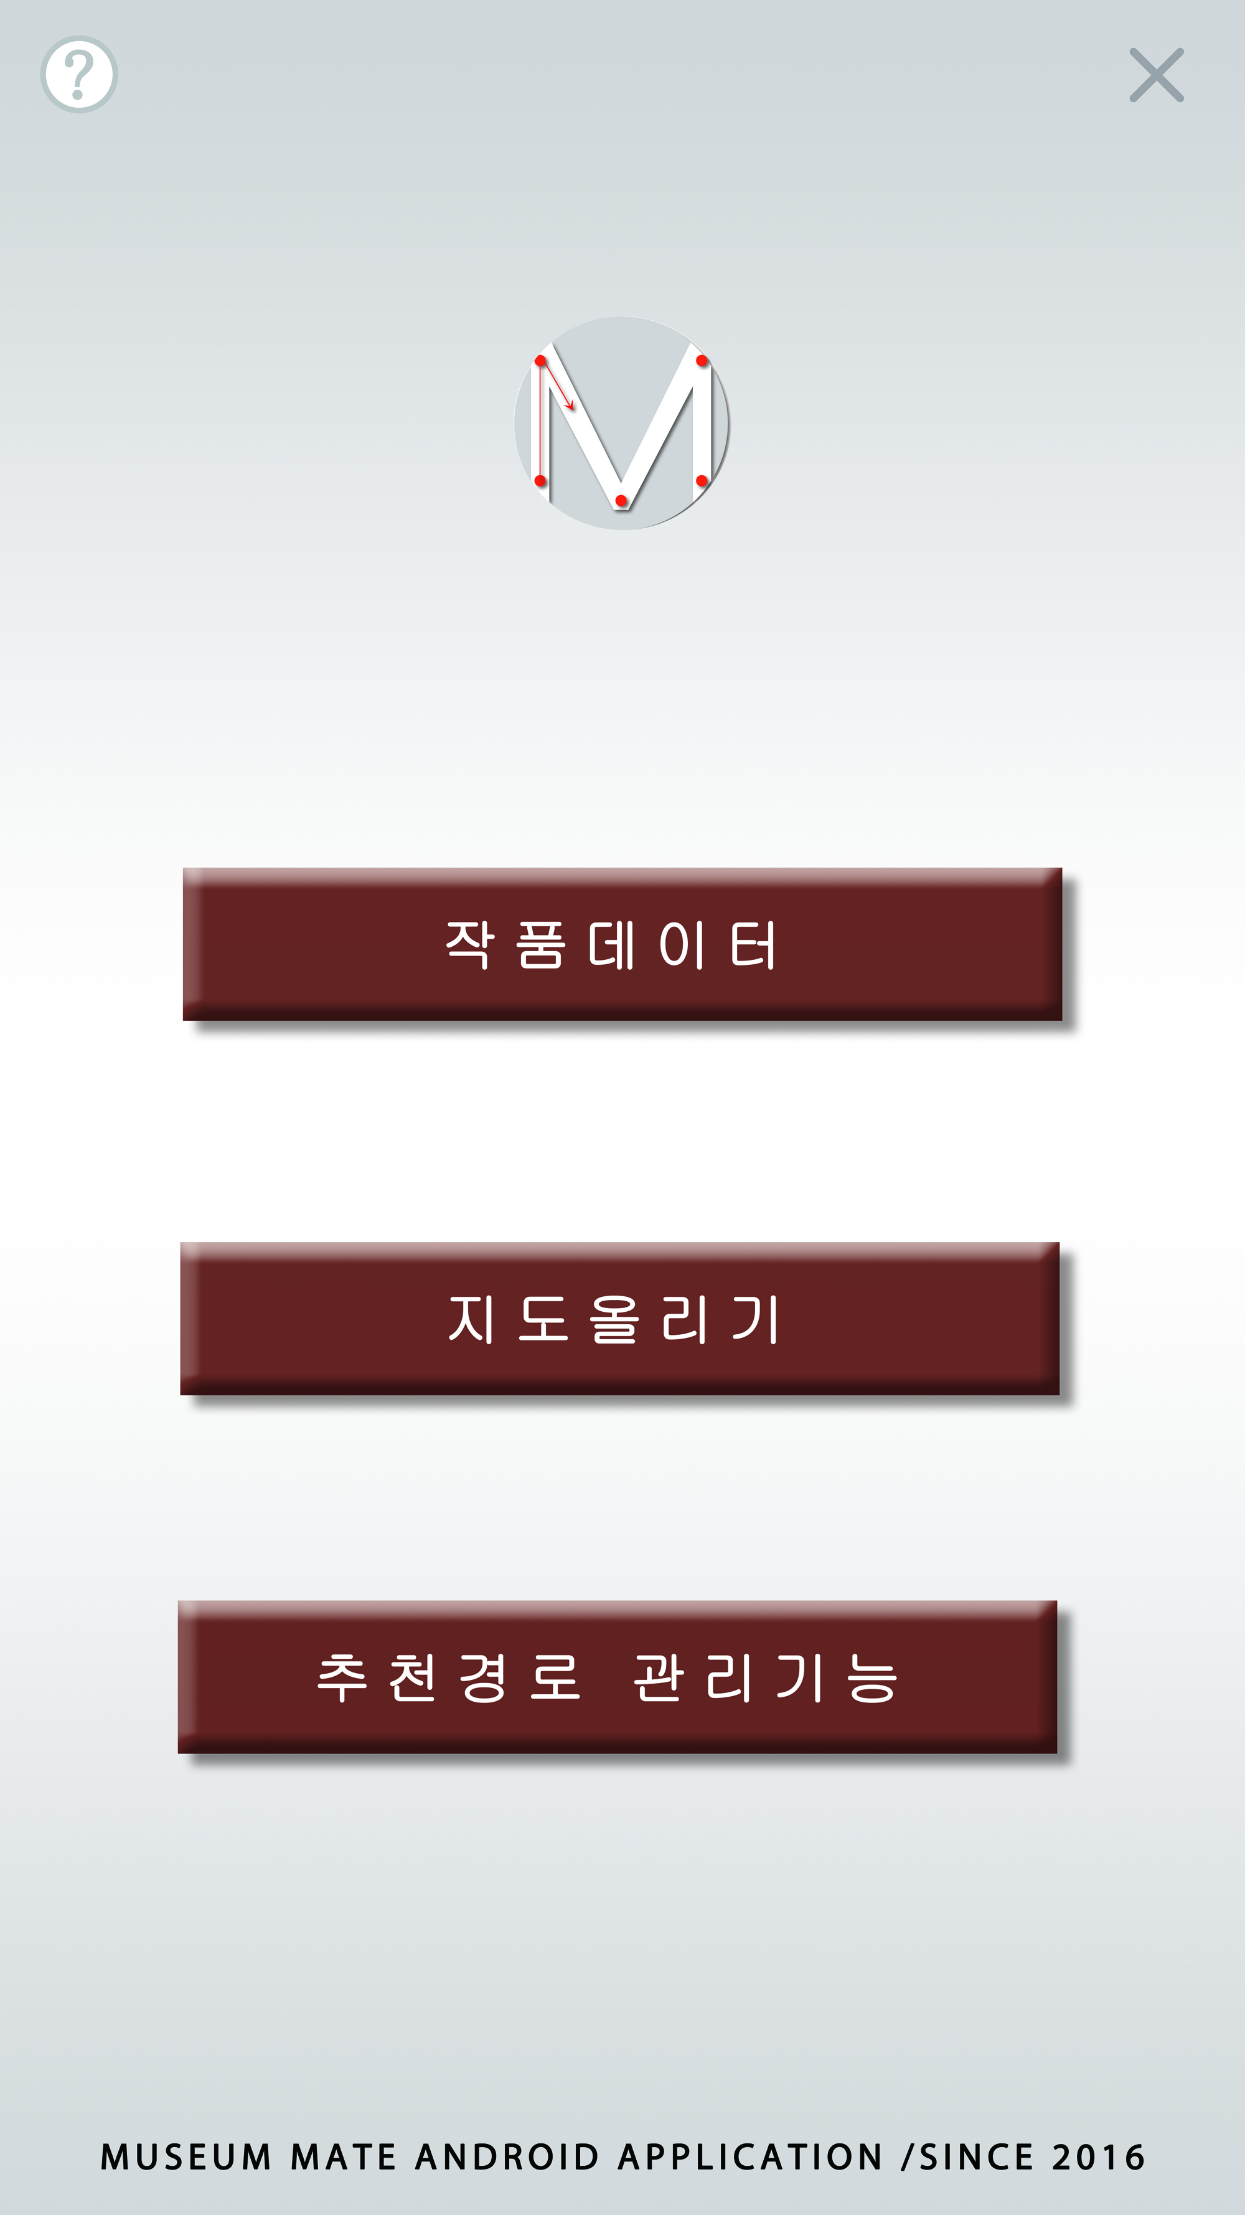
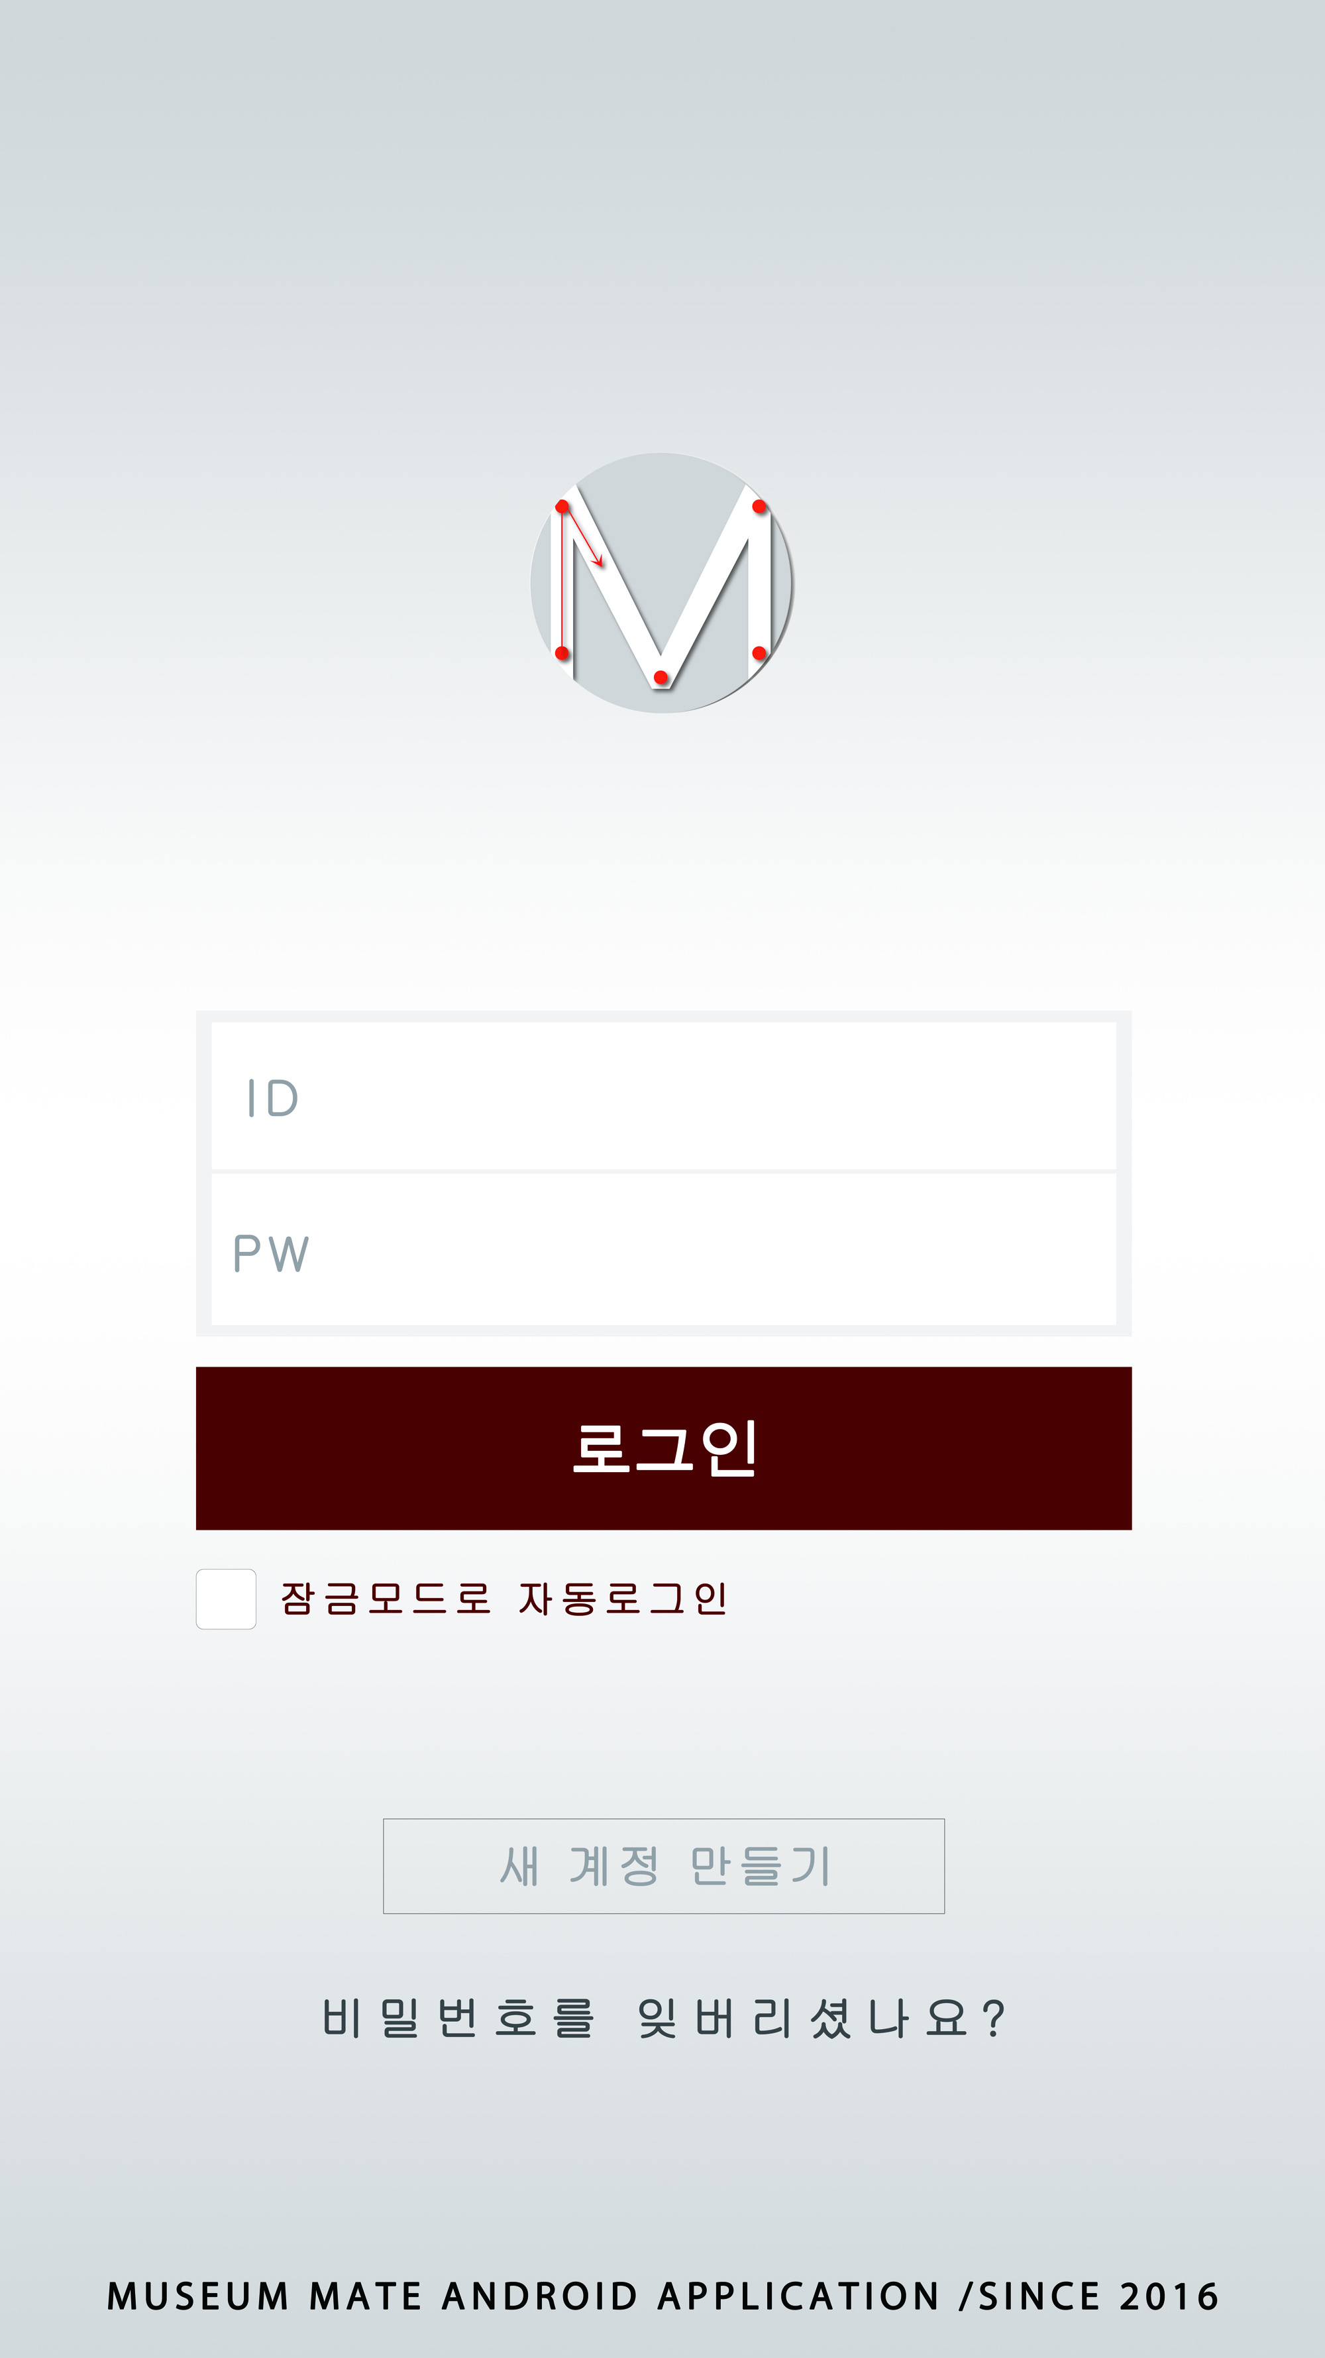

융합 프로젝트
02. 디자인팀 진행 상황
MUSIUM MATE
관리자 UI 디자인
메인목록
관리자 로고
로그인 화면
Notes:
심리학에서 나온 자극-반응의 이론을 토대로,

Slide 10
03
기술팀 진행 상황

Slide 11
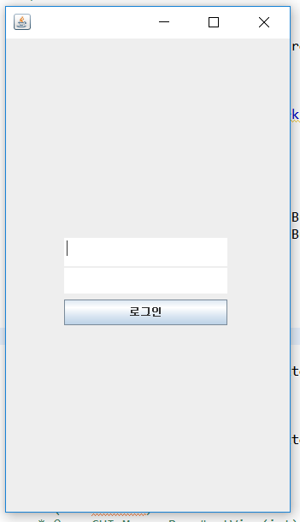
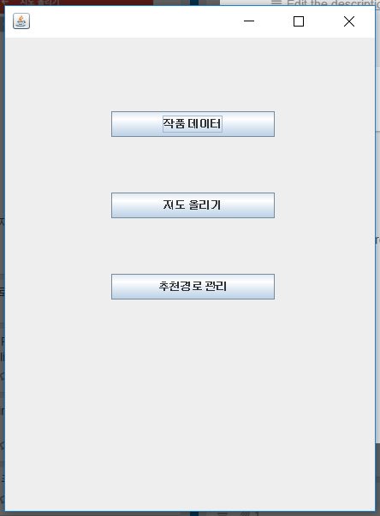
융합 프로젝트
03. 기술팀 진행 상황
MUSIUM MATE
관리자 UI 디자인
UI 프로토 타입 완성
로그인
메인메뉴
작품관리
지도관리
▲로그인
▲메인메뉴

Slide 12
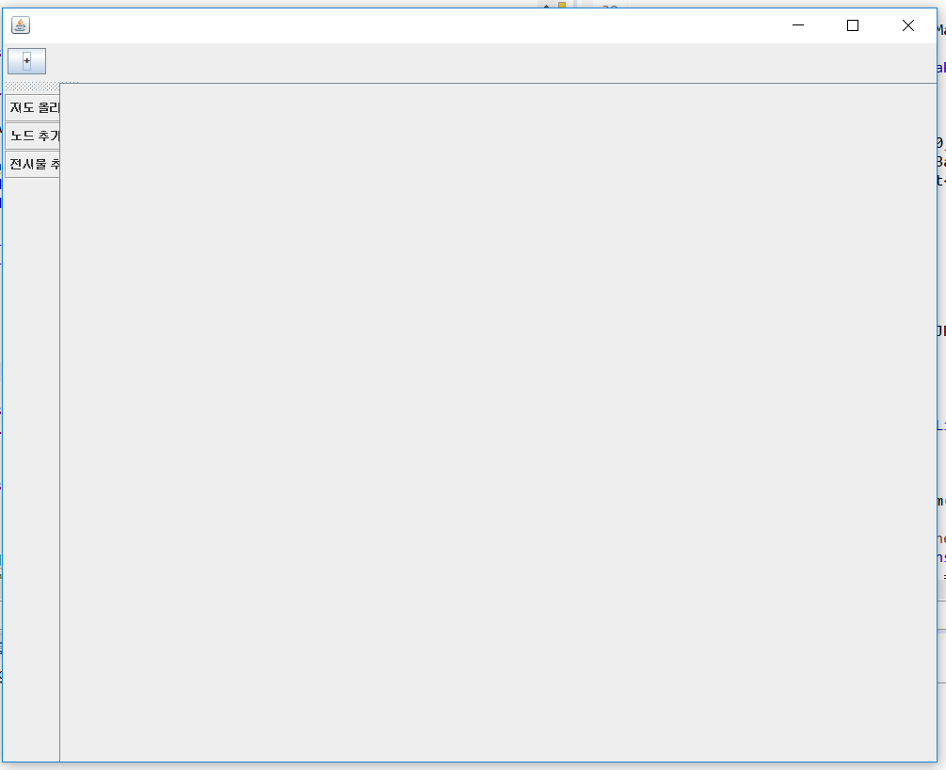
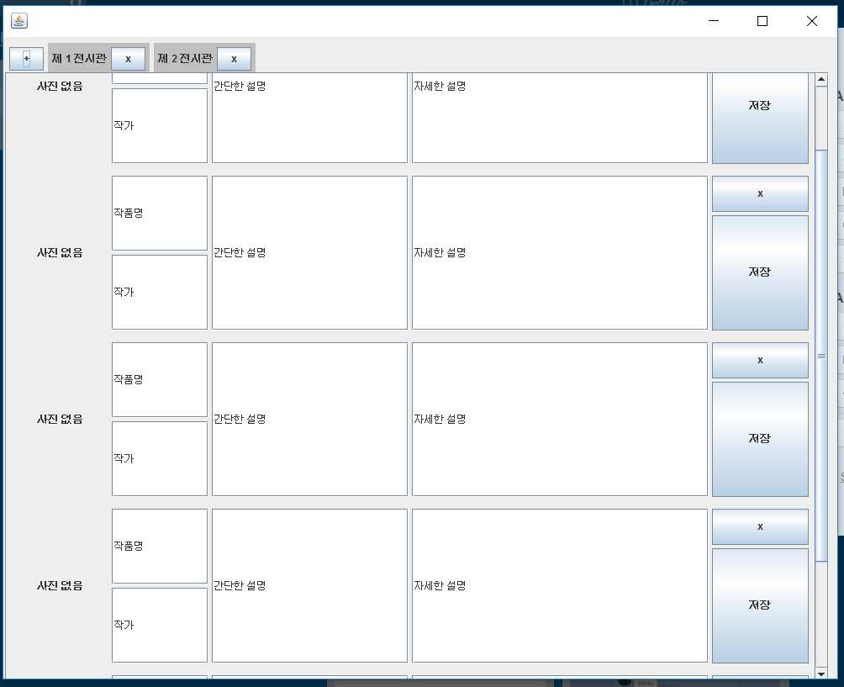
융합 프로젝트
03. 기술팀 진행 상황
MUSIUM MATE
관리자 UI 디자인
UI 프로토 타입 완성
로그인
메인메뉴
작품관리
지도관리
▼작품관리
▲지도관리

Slide 13
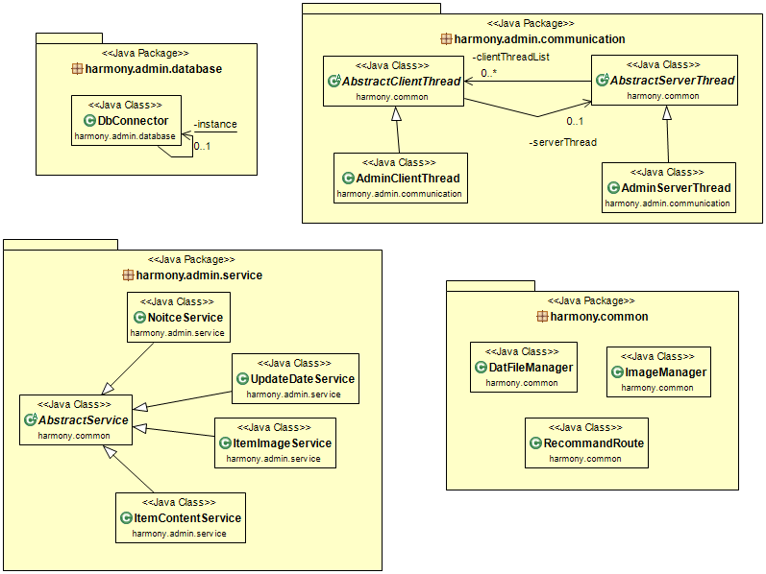
융합 프로젝트
03. 기술팀 진행 상황
MUSIUM MATE
서버 기능 구현
중앙 서버 기능
관람자-전시관 연결 지원
관리자 서버 기능
공지사항
업데이트 날짜 확인
전시물 이미지
전시물 설명
Class Diagram
using ObjectAid

Slide 14
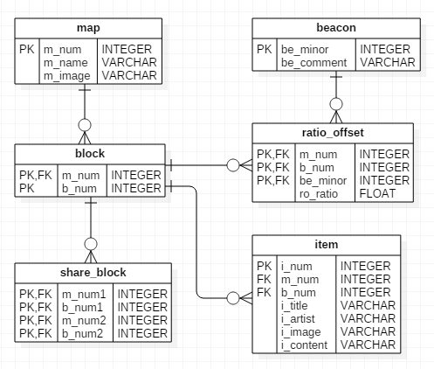
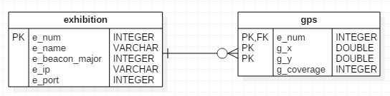
융합 프로젝트
03. 기술팀 진행 상황
MUSIUM MATE
서버 DB 설계
관리자 서버 DB
< 지도 >
< 비콘 >
중앙 서버 DB
< 블록 >
< 전시관 >
< GPS >
E-R Diagram
using StarUML
<공유블록 >
<전시물>

Slide 15
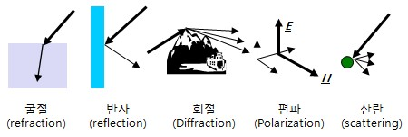
융합 프로젝트
03. 기술팀 진행 상황
MUSIUM MATE
비콘 기반 위치 인식 기술 연구 경과
RSSI Triangulation

Slide 16
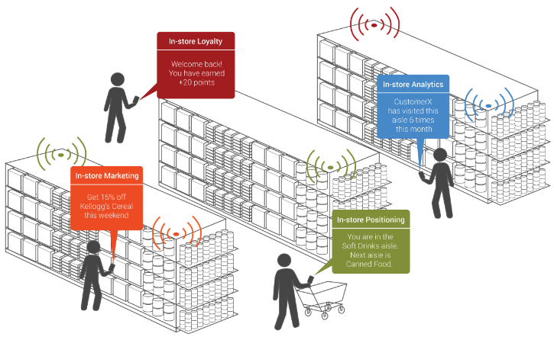
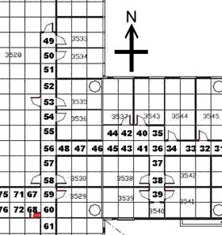
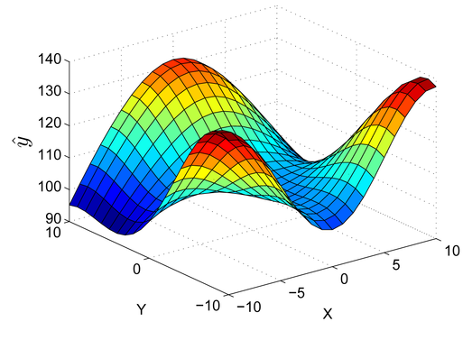
융합 프로젝트
03. 기술팀 진행 상황
MUSIUM MATE
비콘 기반 위치 인식 기술 연구 경과
Proximity
RSSI Knn Cell Categorization
RSSI Neural Network Machine Learning

Slide 17
융합 프로젝트
03. 기술팀 진행 상황
MUSIUM MATE
비콘 기반 위치 인식 기술 연구 경과
불규칙적인 출력, 느린 갱신
비콘 출력 및 신호 빈도 최대값 설정
비교적 안정적,
그러나 여전히 불규칙적
간단한 측정치 안정화 알고리즘
측정치는 안정,
관측 시마다 측정치 다름
비콘 배치, 신호 송신 방식, 환경 개선, 수정
사람 몸에 막혀 감쇠되는 것으로
판단 (10dBm 넘게 차이)
포기하고 Proximity로!

Slide 18
04
향후계획

Slide 19
융합프로젝트
04. 향후 계획
MUSIUM MATE
현재
6 주
5월 말
7 주
8 주
9주
10주
디자인팀
- 관리자 UI 디자인 제작
기술팀
- 업데이트 데이터 전송 기능 구현
- 추천경로 데이터 전송 기능 구현
- 관리자 UI 이미지 리소스 적용
향후 계획

Slide 20
THE
END
감사합니다

